Slide 1
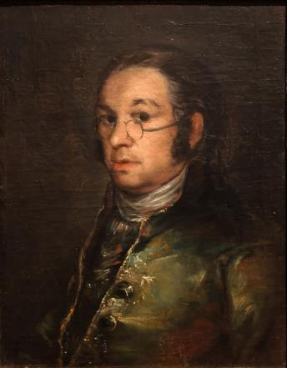
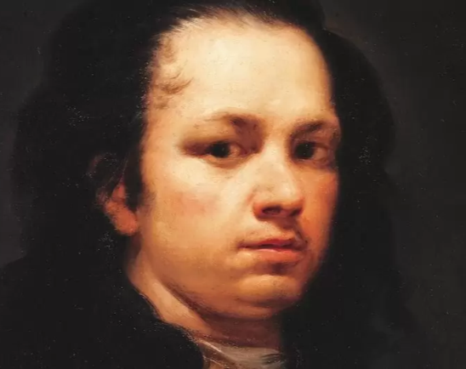
Francisco José de y Lucientes Goya 1746-1828
II. Rész
Haranghy Gézáné 2024

Slide 2
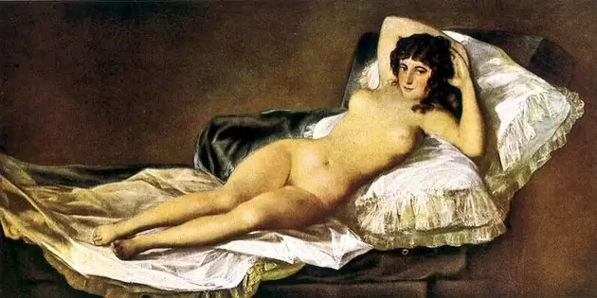
A meztelen maya 1779-1800

Slide 3
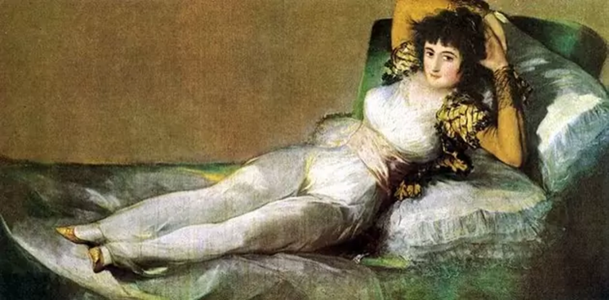
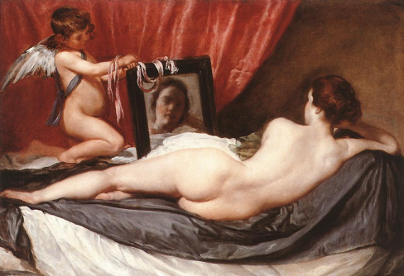
Velázquez
Rokeby Venus,
kb. 1647–1651. 122 cm × 177 cm
Nemzeti Galéria, London

Slide 4
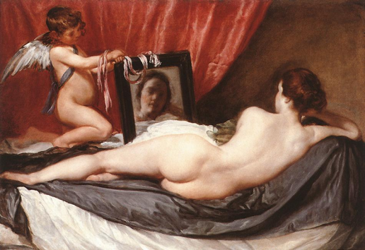

Slide 5
A felöltözött maya

Slide 6
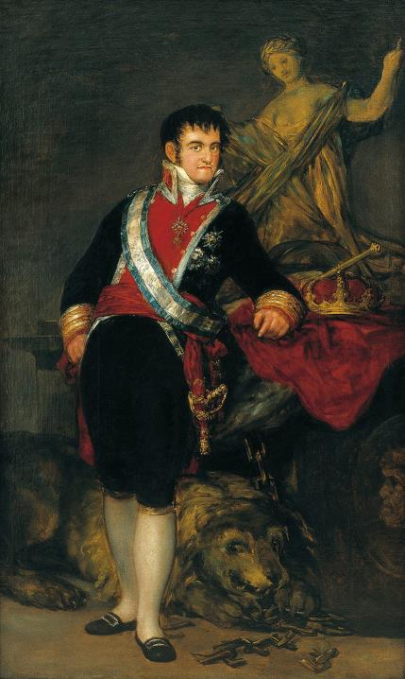
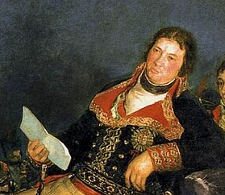
VII. Ferdinánd király (1784–1833) 225 x 124cm 1814 körül.
Manuel Godoy

Slide 7
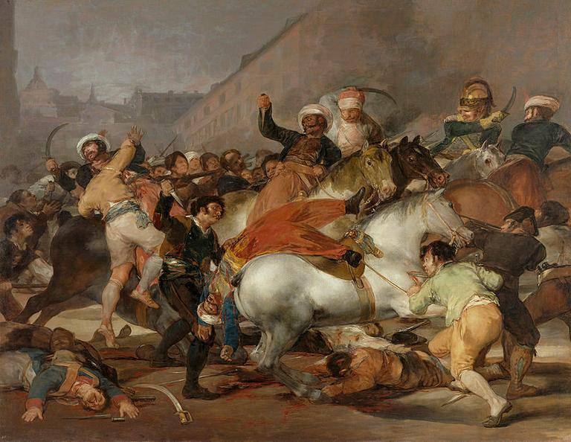
1808 május másodika 1814 280 x 336

Slide 8
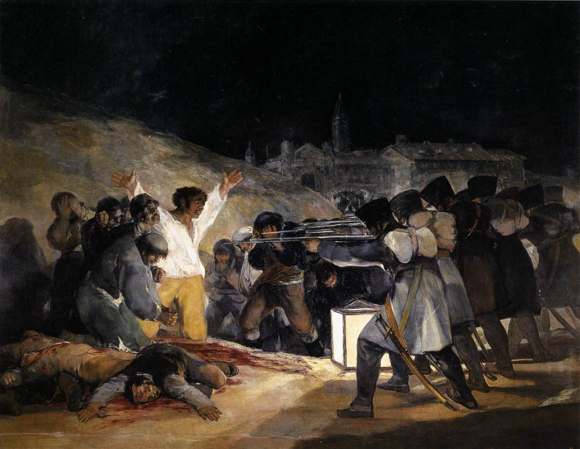
1808 május 3-a

Slide 9
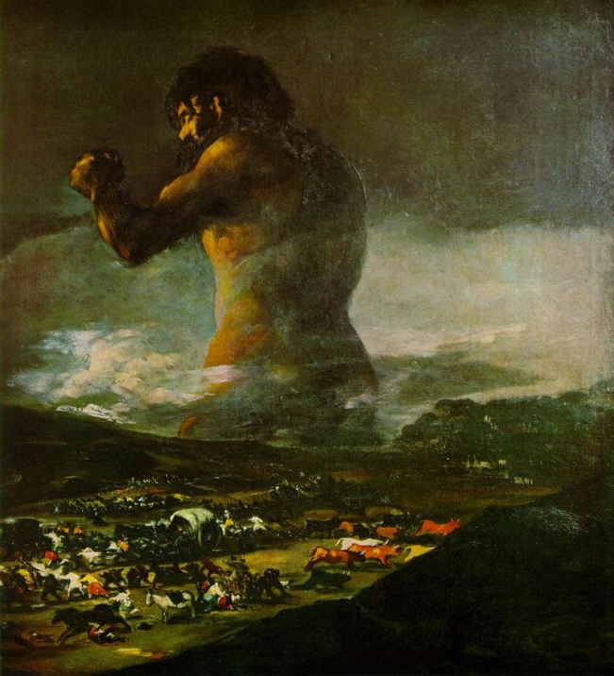
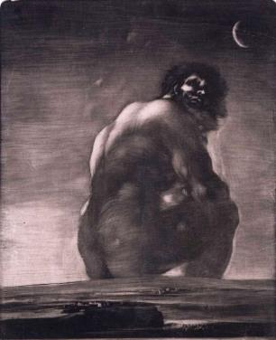
A Colosszus 1808 – 1812 116 x 105cm

Slide 10
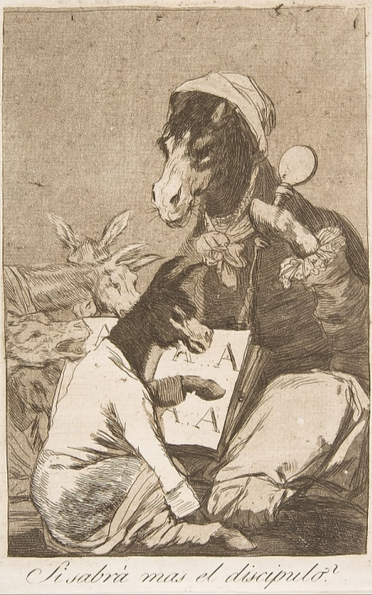
37. tábla Los Caprichosból: „Talán nem tudna többet a tanuló „ Si Sabrá mas el discipulo, 1799.

Slide 11
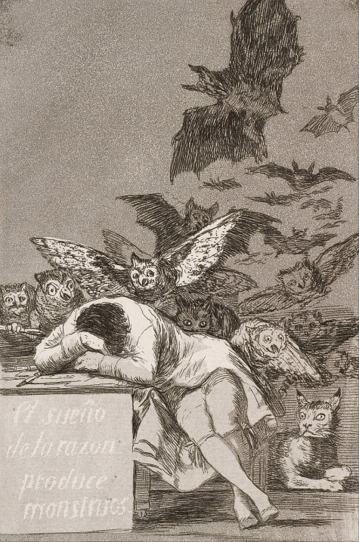
„Az értelem álma szörnyeket szül „ (43. szám), Los Caprichosból

Slide 12
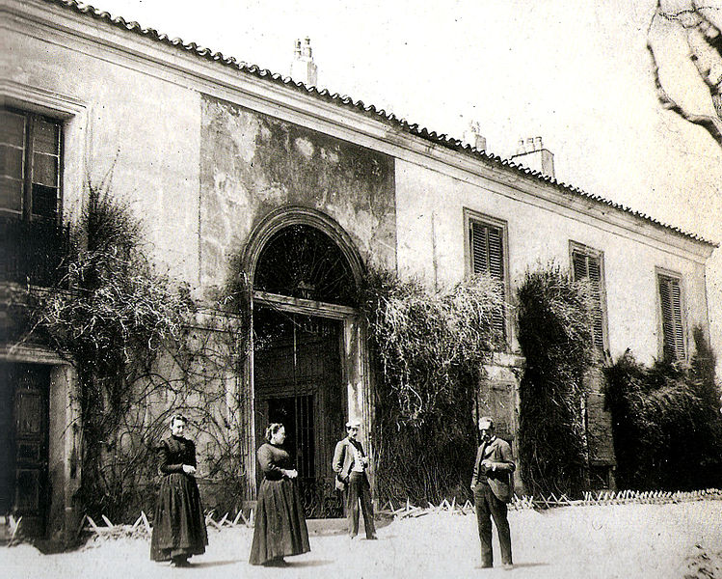
Fekete festmények A Villa Quinta del Sordo 1900 körül

Slide 13
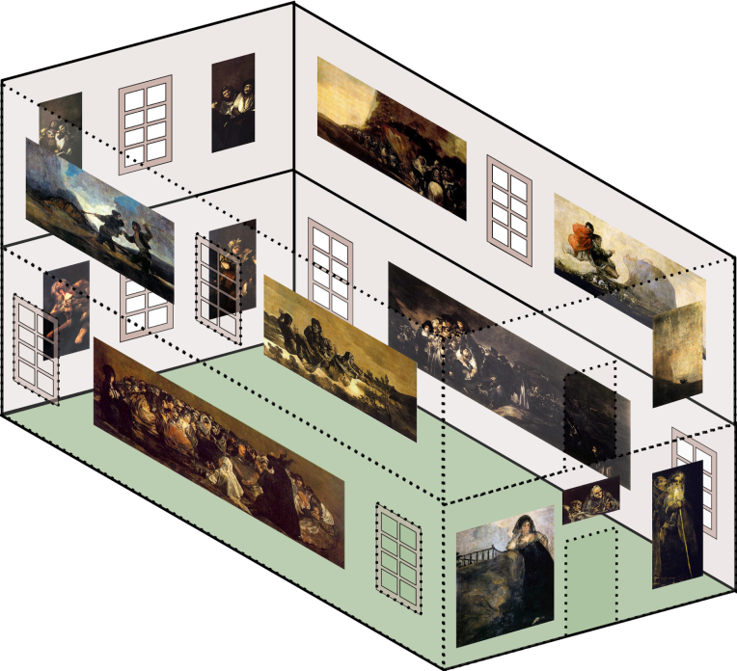
Hipotézis a fekete festmények eredeti helyéről a Quinta del Sordó -ban.

Slide 14
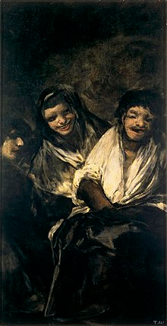
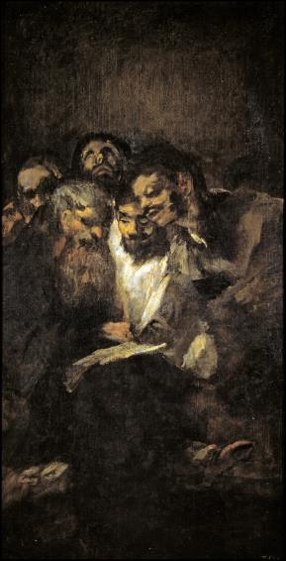
Fekete festmények Sorsok
Két nő által kigúnyolt férfi
1820 – 1824
Olaj a gesso át a vászonra
Olvasó férfiak
125.3 x 65.2

Slide 15
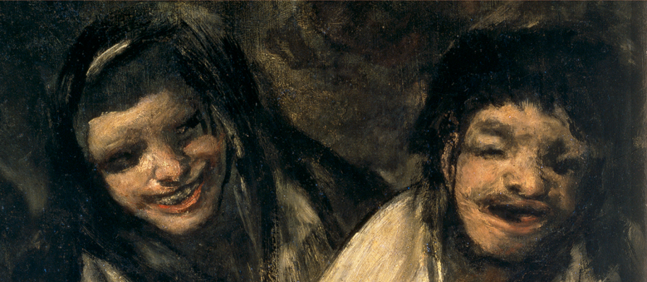

Slide 16
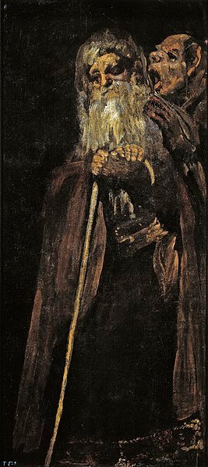
Két öreg 1819-1823
Olaj, gipsz, olaj áthelyezve vászonra
144 × 66 cm cm

Slide 17
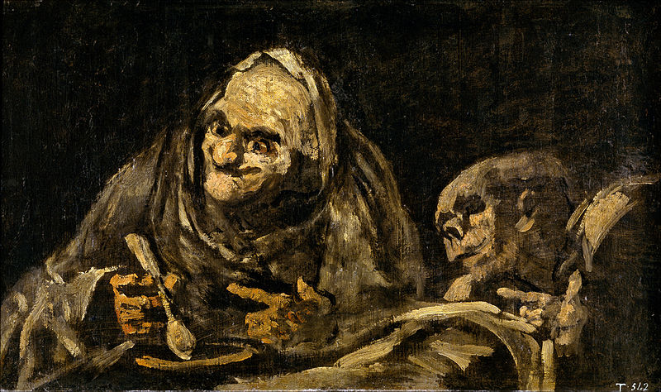
Két öreg levest eszik 49,3 x 83,4cm

Slide 18
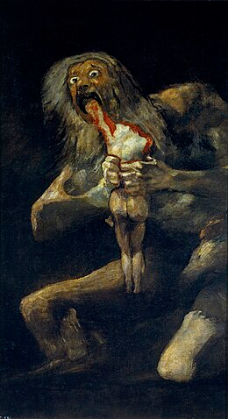
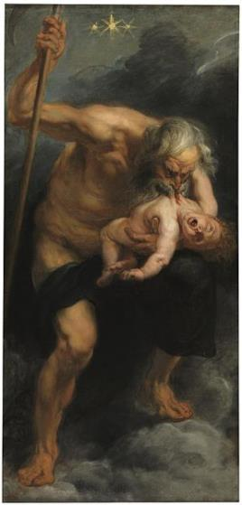
Szaturnusz felfalja a gyermekét 146 × 83 cm Mitológiai festészet romantika
Rubensnek ez a festménye
( Szaturnusz felfalja egyik gyermekét (1636) - Prado Múzeum ) ihlette Goyát.

Slide 19
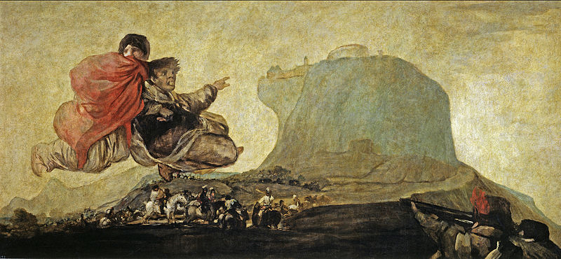
Fantasztikus vagy Asmodean látás 123 × 265 cm

Slide 20
A boszorkányok szombata, a nagy kecske 140 × 438 cm

Slide 21
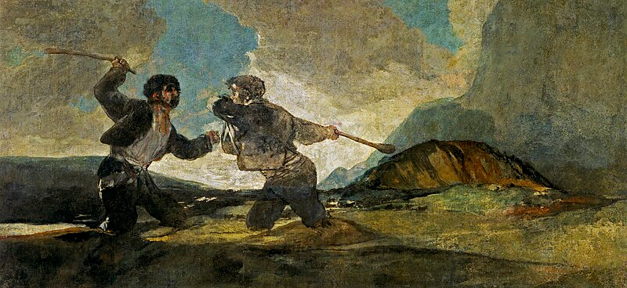
Klubpárbaj 1819-1823 olaj, vászonra vitt vakolat 123 × 266 cm műfaj: romantika

Slide 22
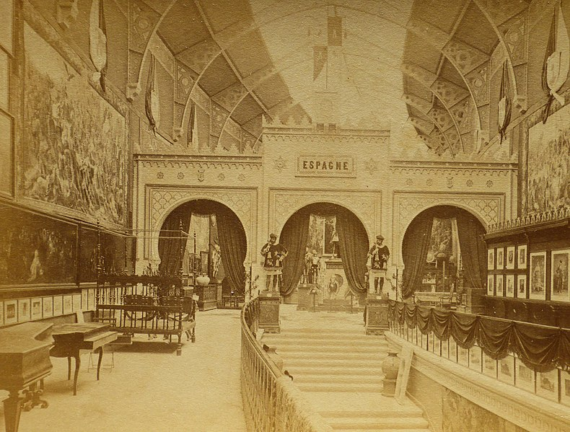
1878-as egyetemes kiállítás . Trocadero palota. A boszorkányok szombatját (1823) a spanyol pavilonban állították ki

Slide 23
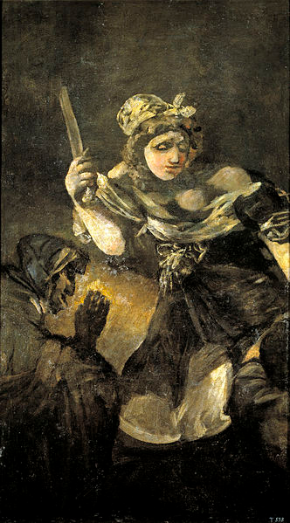
Judith és Holofernes 143,5 × 81,4 cm

Slide 24
Zarándoklat Szent Izidorhoz 140 × 438 cm

Slide 25
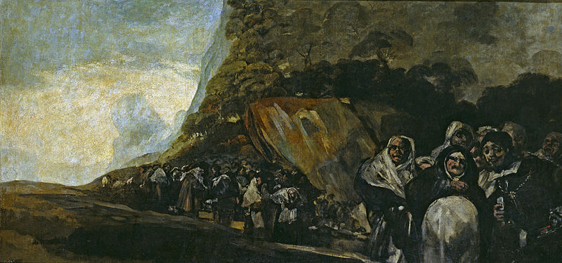
Zarándoklat a Saint-Isidore forráshoz 123 × 266 cm

Slide 26
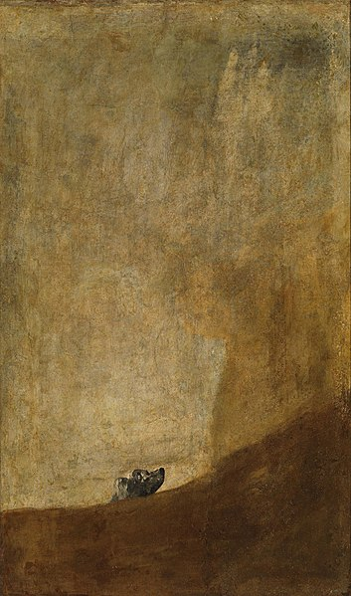
A kutya 131,5 × 79,3 cm
1819 és 1823 között készült közvetlenül a művész házának falain
madridi Prado Múzeumban őrzik.

Slide 27
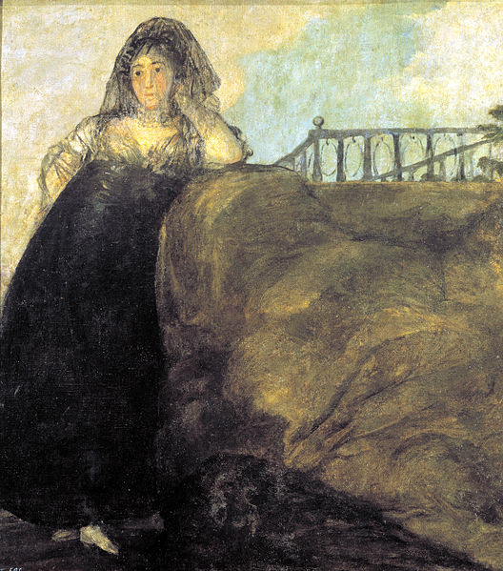
Egy manola: Léocadie Zorrilla 147,5 × 129,4 cm

Slide 28
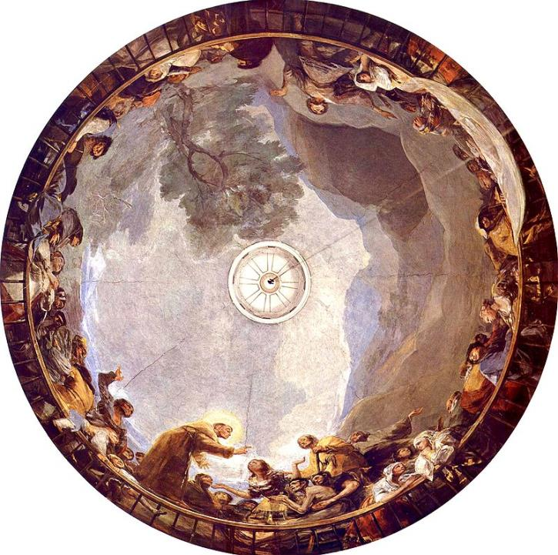

Slide 29
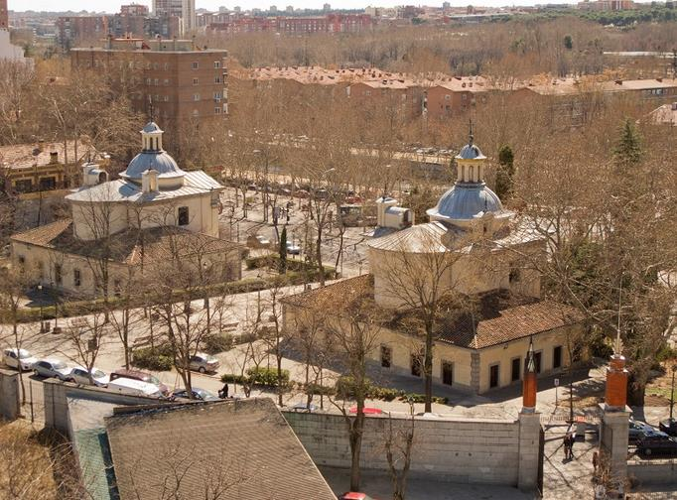

Slide 30
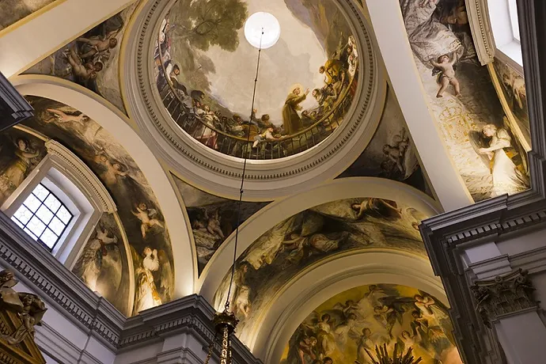

Slide 31
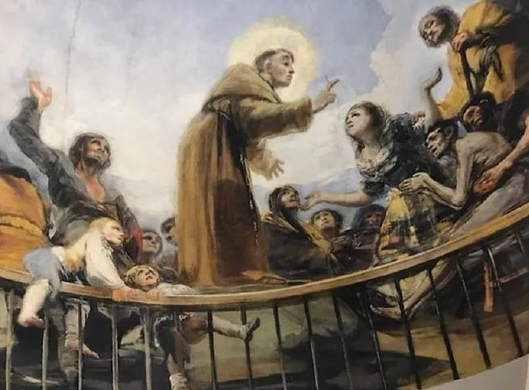

Slide 32
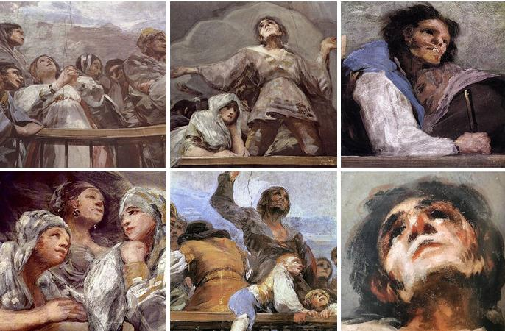

Slide 33
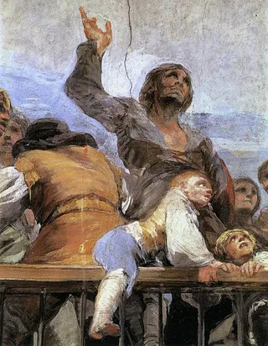

Slide 34
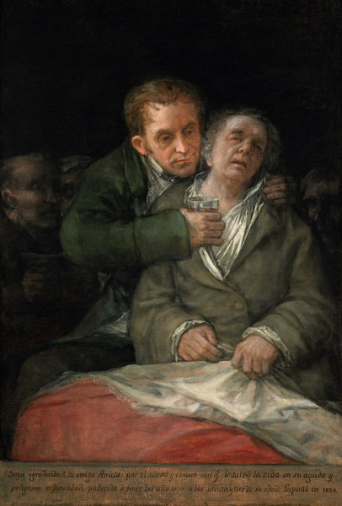
Önarckép Dr. Arrietával 1820 114.6 x 76.5 cm

Slide 35
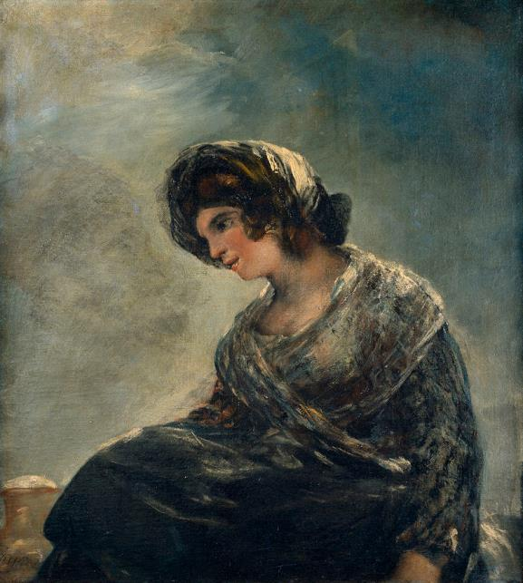
A bordeaux-i tejeslány 1825–1827 olaj, vásznon 74x68 cm

Slide 36
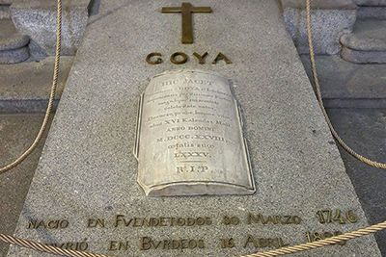

Slide 37
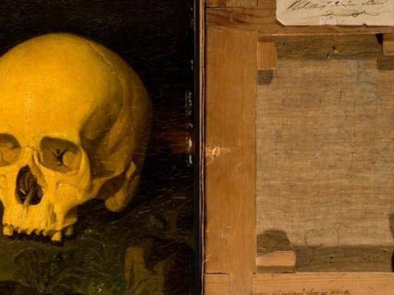
Goya koponyája, amelyet Fierros festett 1849-ben

Slide 38
